Slide 1

0368218377
BÀI 1: TỰ HÀO VỀ TRUYỀN THỐNG DÂN TỘC VIỆT NAM

Slide 2








































KHỞI ĐỘNG

Slide 3
Bài hát “ Đất nước trọn niềm vui” của nhạc sĩ Hoàng Hà có đoạn:
“ Hội toàn thắng náo nức đất nước
Ta muốn bay, say ngắm sông núi hiên ngang
Ta muốn reo vang, hát ca muôn đời Việt Nam
Tổ quốc anh hùng!
Ôi quê hương dẫu bao lần giặc phá điêu tàn mà vẫn ngoan cường
Giành một ngày toàn thắng
Đẹp quá!
Em hãy cho biết lời bài hát thể hiện truyền thống nào của dân tộc Việt Nam.

Slide 4
BÀI 1: TỰ HÀO VỀ TRUYỀN THỐNG DÂN TỘC VIỆT NAM
1. Một số truyền thống dân tộc và giá trị của truyền thống dân tộc Việt Nam
Notes:
THU NGUYỄN 0368218377

Slide 5
Em hãy đọc thông tin dưới đây và trả lời câu hỏi:

Slide 6
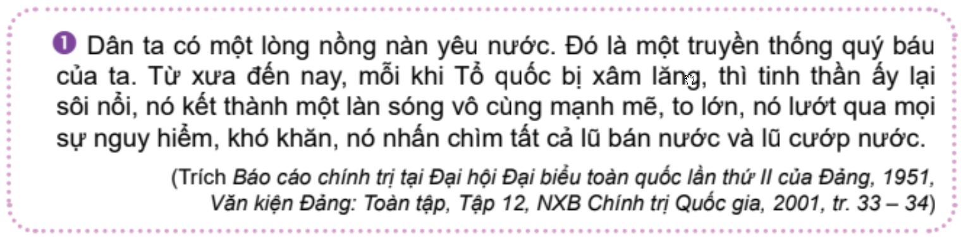
Notes:
0368218377

Slide 7
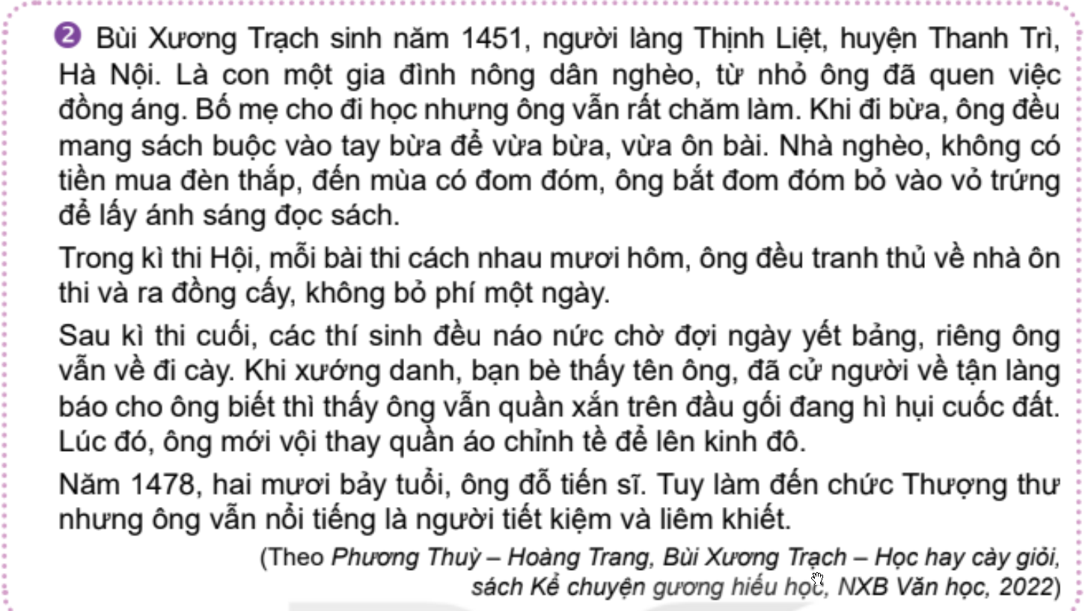

Slide 8
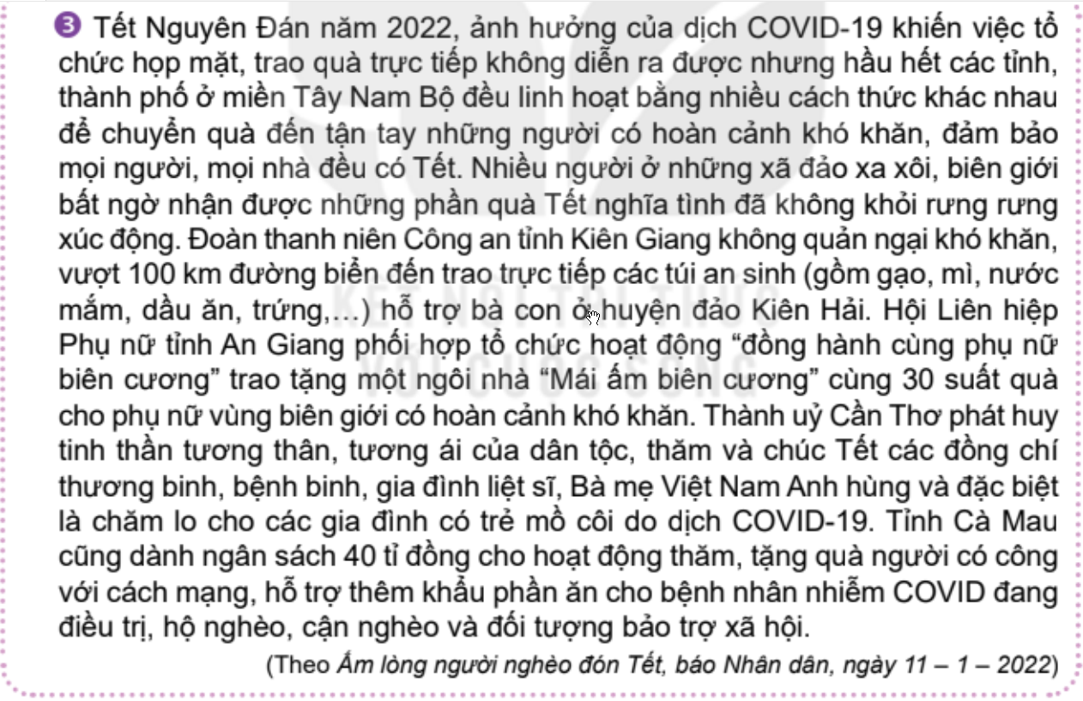

Slide 9
a. Các thông tin trên nói về những truyền thống nào của dân tộc Việt Nam? Hãy chia sẻ hiểu biết của em về các truyền thống đó. Giá trị của những truyền thống ấy được thể hiện như thế nào?
b. Em hãy kể tên những truyền thống khác của dân tộc Việt Nam và nêu giá trị của những truyền thống đó.
Thông tin | Truyền thống của dân tộc Việt Nam
1
2
3

Slide 10
Uống nước nhớ nguồn
Truyền thống hiếu học
Các truyền thống tốt đẹp của dân tộc
Truyền thống thương người
Truyền thống đánh giặc
Truyền thống yêu thương, đùm bọc

Slide 11
BÀI 1: TỰ HÀO VỀ TRUYỀN THỐNG DÂN TỘC VIỆT NAM
1. Một số truyền thống dân tộc và giá trị của truyền thống dân tộc Việt Nam
- Dân tộc Việt Nam có nhiều truyền thống đáng tự hào như: yêu nước, đoàn kết, nhân nghĩa, cần cù, lao động, hiếu học, tôn sư trọng đạo, hiếu thảo, uống nước nhớ nguồn,....
Notes:
THU NGUYỄN 0368218377

Slide 12
phát triển của mỗi cá nhân
Là sức mạnh và bản sắc riêng của Việt Nam trong quá trình hội nhập quốc tế.
Giá trị của truyền thống dân tộc Việt Nam
nền tảng sẵn lòng tự hào, tự tôn, cho sự phát triển lành mạnh và hạnh phúc của mối người
nền tảng để xây dựng đất nước phát triển vững mạnh

Slide 13
BÀI 1: TỰ HÀO VỀ TRUYỀN THỐNG DÂN TỘC VIỆT NAM
1. Một số truyền thống dân tộc và giá trị của truyền thống dân tộc Việt Nam
- Dân tộc Việt Nam có nhiều truyền thống đáng tự hào như: yêu nước, đoàn kết, nhân nghĩa, cần cù, lao động, hiếu học, tôn sư trọng đạo, hiếu thảo, uống nước nhớ nguồn,....
- Truyền thống dân tộc góp phần tích cực vào quá trình phát triển của mỗi cá nhân, là nền tảng sẵn lòng tự hào, tự tôn, cho sự phát triển lành mạnh và hạnh phúc của mối người. Giá trị các truyền thống là nền tảng để xây dựng đất nước phát triển vững mạnh, là sức
Notes:
THU NGUYỄN 0368218377

Slide 14
BÀI 1: TỰ HÀO VỀ TRUYỀN THỐNG DÂN TỘC VIỆT NAM
1. Một số truyền thống dân tộc và giá trị của truyền thống dân tộc Việt Nam
2. Biểu hiện của lòng tự hào về truyền thống dân tộc Việt Nam
Notes:
THU NGUYỄN 0368218377

Slide 15
Em hãy đọc các thông tin dưới đây và trả lời câu hỏi:

Slide 16
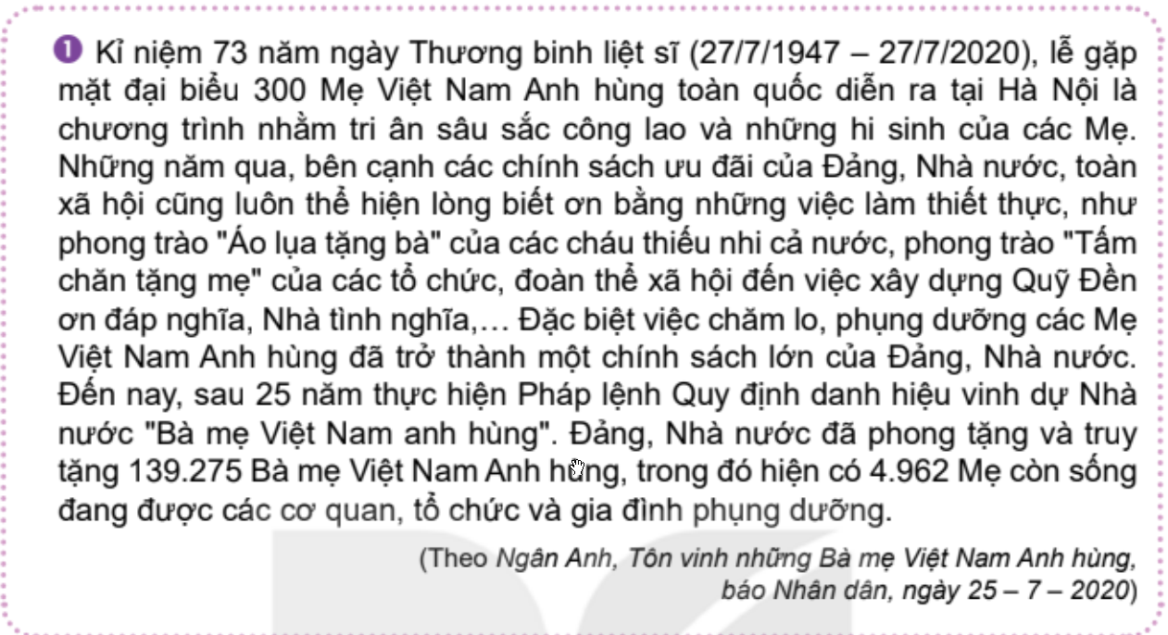

Slide 17
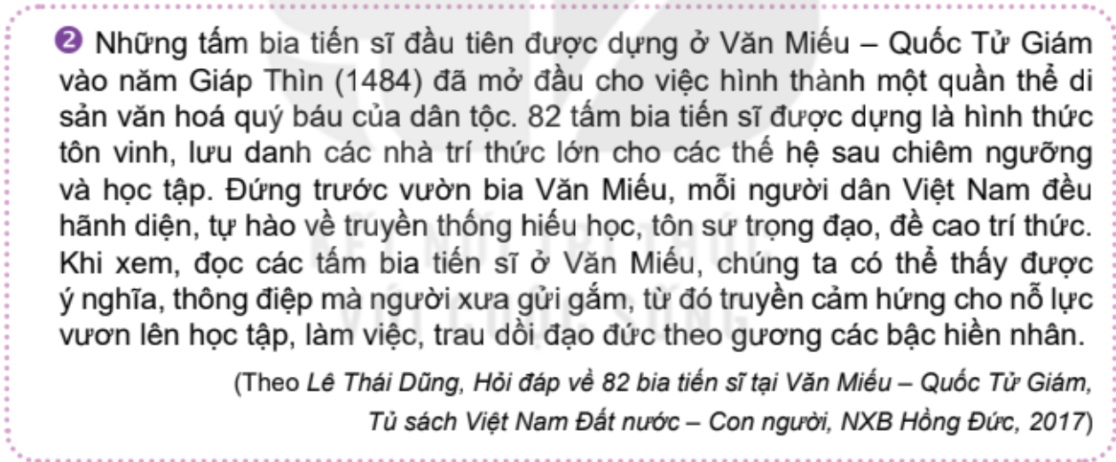

Slide 18
a. Em hãy nêu biểu hiện của lòng tự hào về những truyền thống dân tộc Việt Nam qua những thông tin trên.
b. Em hãy nêu những việc học sinh cần làm để thể hiện lòng tự hào về truyền thống của dân tộc Việt Nam.
c. Em hãy chỉ ra những hành vi, việc làm tốt và chưa tốt của bản thân và những người xung quanh trong việc thể hiện lòng tự hào về truyền thống dân tộc Việt Nam.
 | Biểu hiện
Trường hợp 1 | .........................
Trường hợp 2 | ............................

Slide 19
BÀI 1: TỰ HÀO VỀ TRUYỀN THỐNG DÂN TỘC VIỆT NAM
1. Một số truyền thống dân tộc và giá trị của truyền thống dân tộc Việt Nam
2. Biểu hiện của lòng tự hào về truyền thống dân tộc Việt Nam
Notes:
THU NGUYỄN 0368218377

Slide 20
thái độ
việc làm....
Biểu hiện
cảm xúc
lời nói

Slide 21
BÀI 1: TỰ HÀO VỀ TRUYỀN THỐNG DÂN TỘC VIỆT NAM
1. Một số truyền thống dân tộc và giá trị của truyền thống dân tộc Việt Nam
2. Biểu hiện của lòng tự hào về truyền thống dân tộc Việt Nam
Biểu hiện của lòng tự hào về truyền thống dân tộc được thể hiện thông qua thái độ, cảm xúc, lời nói, việc làm.... giữ gìn và phát huy các giá trị truyền thống dân tộc.
Notes:
THU NGUYỄN 0368218377

Slide 22
cần biết đánh giá và phê phán những hành vi, việc làm gây tổn hại đến truyền thống dân tộc.
tìm hiểu về truyền thống, phong tục tập quán dân tộc
Những việc làm cụ thể
tham gia các hoạt động đền ơn đáp nghĩa, các sinh hoạt văn hóa, dân tộc dân gian
có thái độ tôn trọng, trân quý, giữ gìn và phát huy nghệ thuật truyền thống
biết ơn những người có công với đất nước

Slide 23
BÀI 1: TỰ HÀO VỀ TRUYỀN THỐNG DÂN TỘC VIỆT NAM
1. Một số truyền thống dân tộc và giá trị của truyền thống dân tộc Việt Nam
2. Biểu hiện của lòng tự hào về truyền thống dân tộc Việt Nam
Những việc làm cụ thể để giữ gìn và phát huy truyền thống dân tộc như: tìm hiểu về truyền thống, phong tục tập quán dân tộc, có thái độ tôn trọng, trân quý, giữ gìn và phát huy nghệ thuật truyền thống, biết ơn những người có công với đất nước, tham gia các hoạt động đền ơn đáp nghĩa, các sinh hoạt văn hóa, dân tộc dân gian ...Đồng thời, chúng ta cũng cần biết đánh giá và phê phán những hành vi, việc làm gây tổn hại đến truyền thống dân tộc.
Notes:
THU NGUYỄN 0368218377

Slide 24

LUYỆN TẬP

Slide 25
BÀI TẬP 1
Em tán thành quan điểm nào dưới đây? Vì sao?
a. Truyền thống dân tộc là những giá trị tốt đẹp, quý giá của đất nước.
b. Trong thời đại mở cửa, hội nhập quốc tế, truyền thống dân tộc không còn quan trọng nữa
c.Nhờ có truyền thống, mỗi dân tộc mới có được bản sắc riêng.
d. Dân tộc Việt Nam có nhiều truyền thống tốt đẹp, đáng tự hào với bạn bè quốc tế.

Slide 26
Em tán thành những quan điểm dưới đây: a, c, d.
Vì truyền thống dân tộc góp phần tích cực vào quá trình phát triển của mỗi cá nhân, là nền tảng cho lòng tự hào, tự tôn, cho sự phát triển lành mạnh và hạnh phúc của mỗi người. Vì vậy những quan điểm trên thể hiện tinh thần tự hào dân tộc,giữ gìn và phát huy các giá trị truyền thống.

Slide 27
BÀI TẬP 2
Những thái độ, hành vi nào dưới đây thể hiện lòng tự hào về truyền thống dân tộc Việt Nam?
a. Tìm hiểu và giới thiệu với bạn bè quốc tế về nghệ thuật của dân tộc như: chèo, tuồng, hát xẩm, đờn ca tài tử,....
b. Kính trọng và biết ơn thầy, cô giáo
c. Lấn chiếmm, xâm phạm các khu di tích lịch sử, khu tưởng niệm các anh hùng liệt sĩ.
d. Tích cực tham gia các lễ hội truyền thống của quê hương.
e. Sáng tác các tác phẩm thơ ca, nhạc, họa,....ca ngợi những anh hùng dân tộc, ca ngợi vẻ đẹp của đất nước.

Slide 28
Những thái độ, hành vi dưới đây thể hiện lòng tự hào về truyền thống dân tộc Việt Nam: a, b, d, e

Slide 29
BÀI TẬP 3
Em hãy nhận xét và đưa ra lời khuyên cho bạn trong những tình huống dưới đây:
a. Trên một diễn đàn thảo luận về truyền thống dân tộc, bạn K cho rằng truyền thống văn hóa của Việt Nam không có nhiều đặc sắc.
b. Nhà trường tổ chức cuộc thi "Tìm hiểu về truyền thống yêu nước của dân tộc Việt Nam", bạn N không muốn tham gia vì cho rằng học sinh chỉ nên tập trung cho việc học tập.

Slide 30
a. Em khuyên K nên tìm hiểu rõ hơn về truyền thống dân tộc để thấy được giá trị đặc sắc của truyền thống dân tộc đồng thời ta tự hào hơn về dân tộc, đất nước.
b. Em khuyên N nên tham gia vì cuộc thi giúp ta vừa học tập thêm về kiến thức vừa giúp cho bản thân tìm hiểu về truyền thống dân tộc từ đó giúp mỗi cá nhân giữ gìn và phát huy truyền thống dân tộc.

Slide 31
BÀI TẬP 4
Hãy kể tên một số truyền thống tốt đẹp của dân tộc Việt Nam và nêu những thái độ, việc làm phù hợp và không phù hợp với truyền thống đó theo bảng gợi ý:
Tên truyền thống | Thái độ, việc làm phù hợp | Thái độ, việc làm không phù hợp.
................................ | ................................ | ................................

Slide 32
VẬN DỤNG

Slide 33
HOẠT ĐỘNG DỰ ÁN
Em hãy viết bài giới thiệu về thành công của một người Việt Nam đã làm rạng danh truyền thống dân tộc. Từ đó, em rút ra được bài học gì cho bản thân?

Slide 34

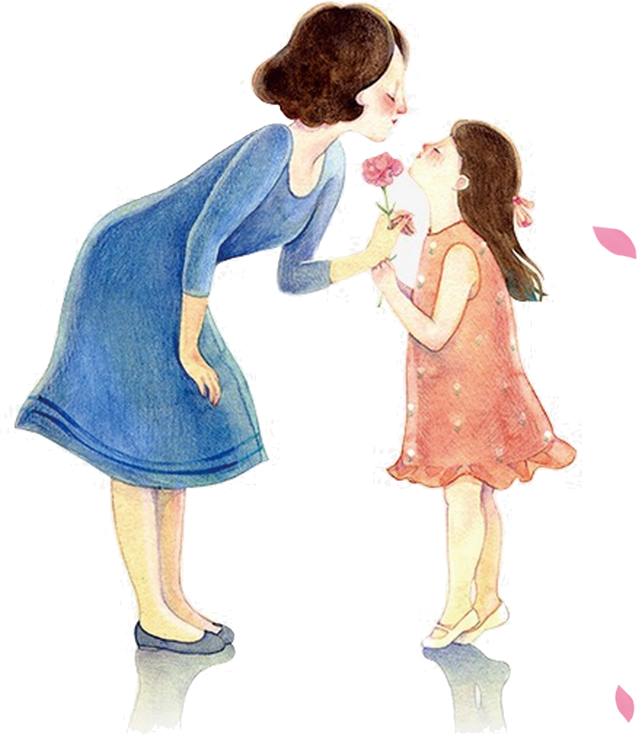

0368218377
Tạm biệt các em! Chúc các em học tốt!!!

